Slide 1
Hướng dẫn quá trình cài đặt SQL sever 2022 Developer
Họ tên: Vũ Việt Anh
Lớp: K58.KTPM

Slide 2
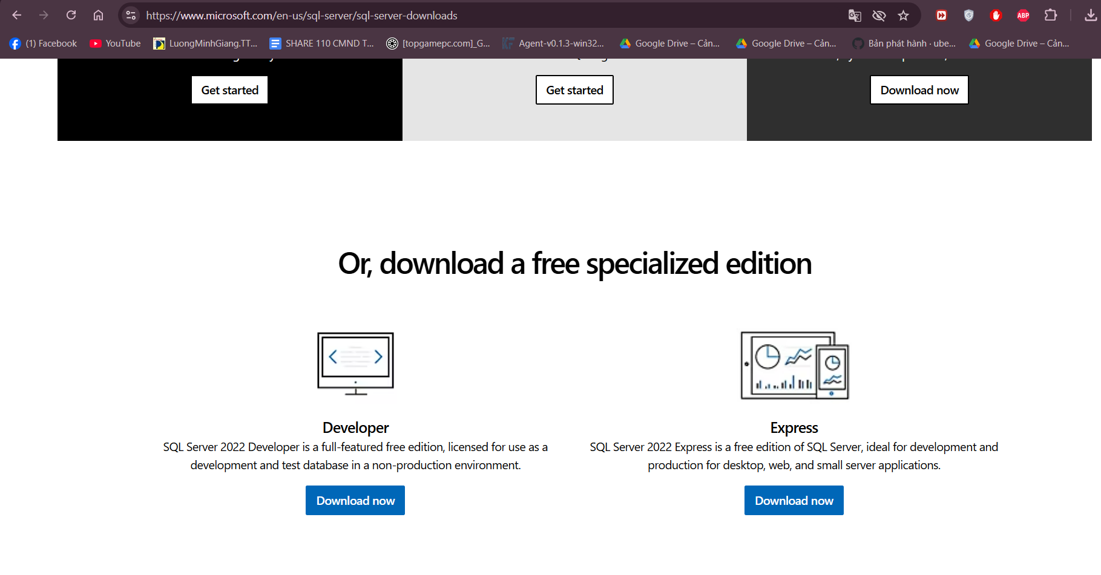
1. Truy cập trang web https://www.microsoft.com/en-us/sql-server/sql-server-downloads lướt xuống một đoạn sẽ xuất hiện 2 phiên bản như trên ảnh:
Developer: đầy đủ tính năng, được cấp phép cho phát triển và thử nghiệm, không thể dùng trong môi trường sản xuất.
Express: nhẹ hơn, miễn phí, phù hợp với ứng dụng nhỏ, máy tính cá nhân hoặc môi trường sản xuất với yêu cầu không cao.

Slide 3
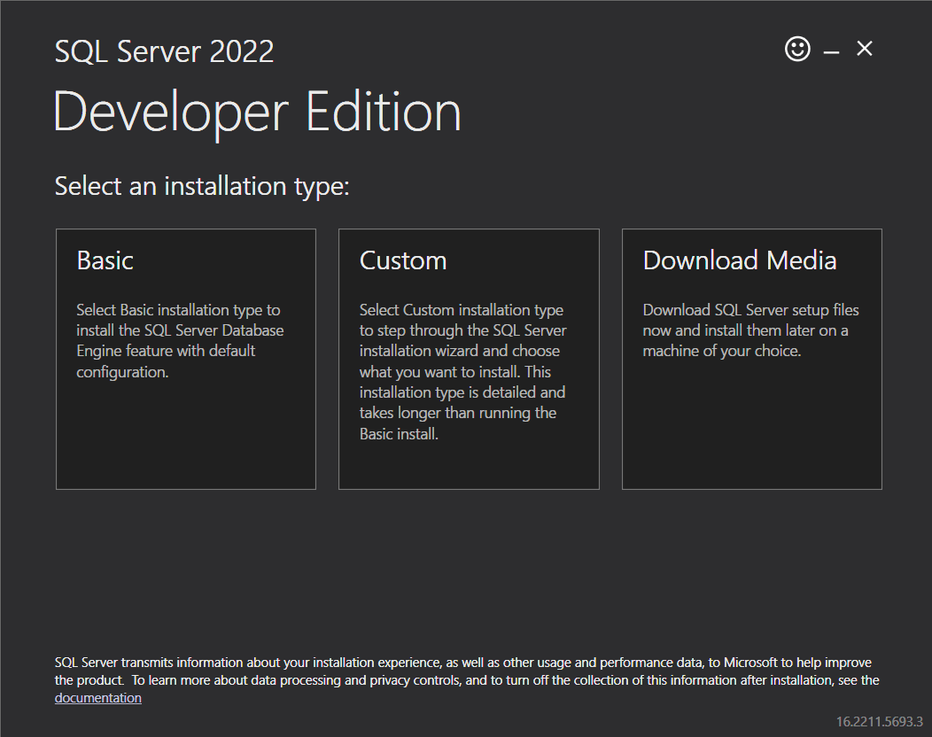
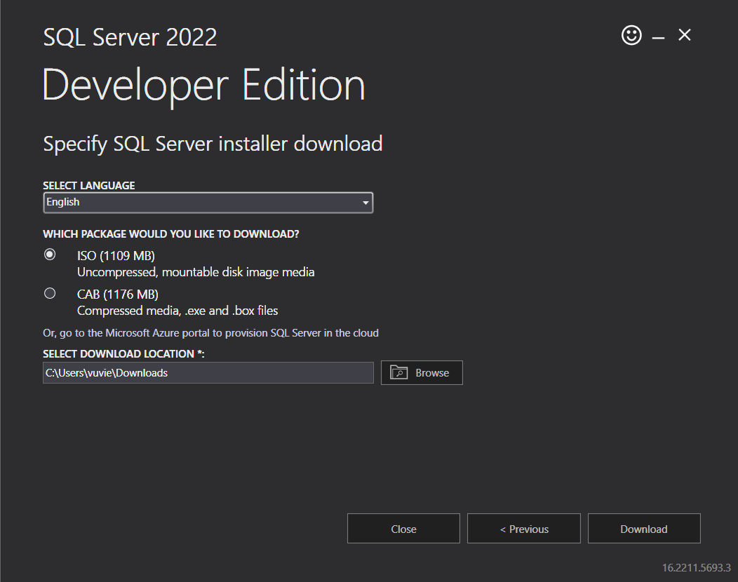
Sau khi ấn cài đặt file exe nó sẽ hiện ra 3 tuỳ chọn là basic, custom, download media. Muốn download file ISO thì chọn mục download media rồi sang ảnh thứ 2 để tiếp tục cài đặt.

Slide 4
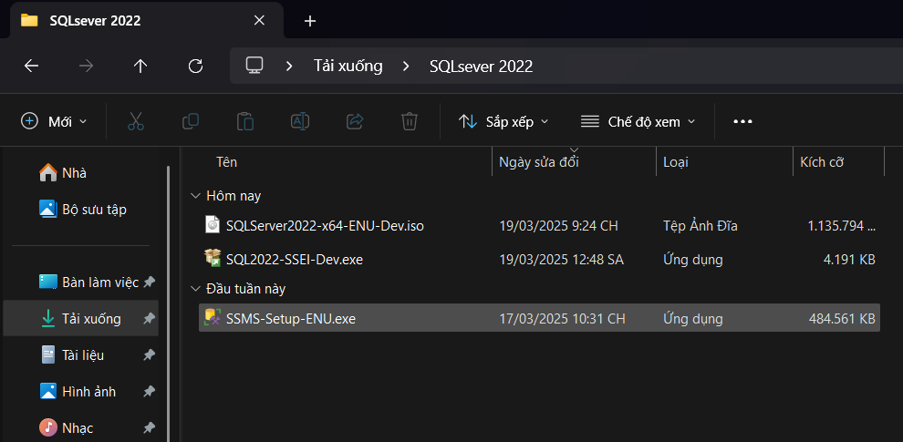
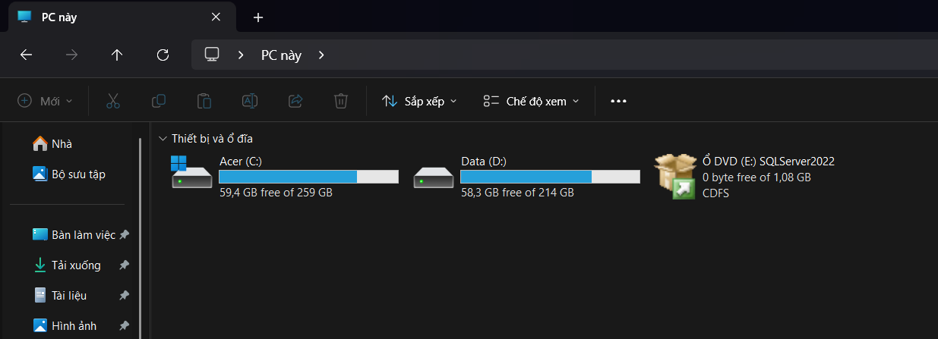
Sau khi đợi quá trình cài đặt hoàn tất 1 file iso có tên: SQLSever2022-x64-ENU-Dev.iso sẽ có trong thư mục cài đặt và khi ta ấn vào nó sẽ tạo 1 ổ đĩa ảo có tên là: ổ (E) SQLSever2022. Ấn click chuột phải vào file ISO => Chọn Mount, vào This PC mở ổ đĩa ảo vừa click.

Slide 5
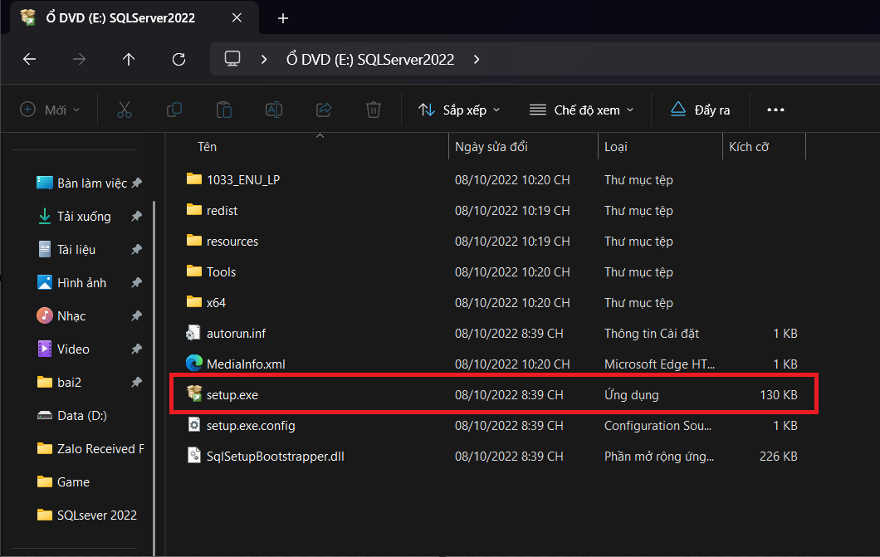
Tiếp tục click vào file setup.exe để chạy chương trình.

Slide 6
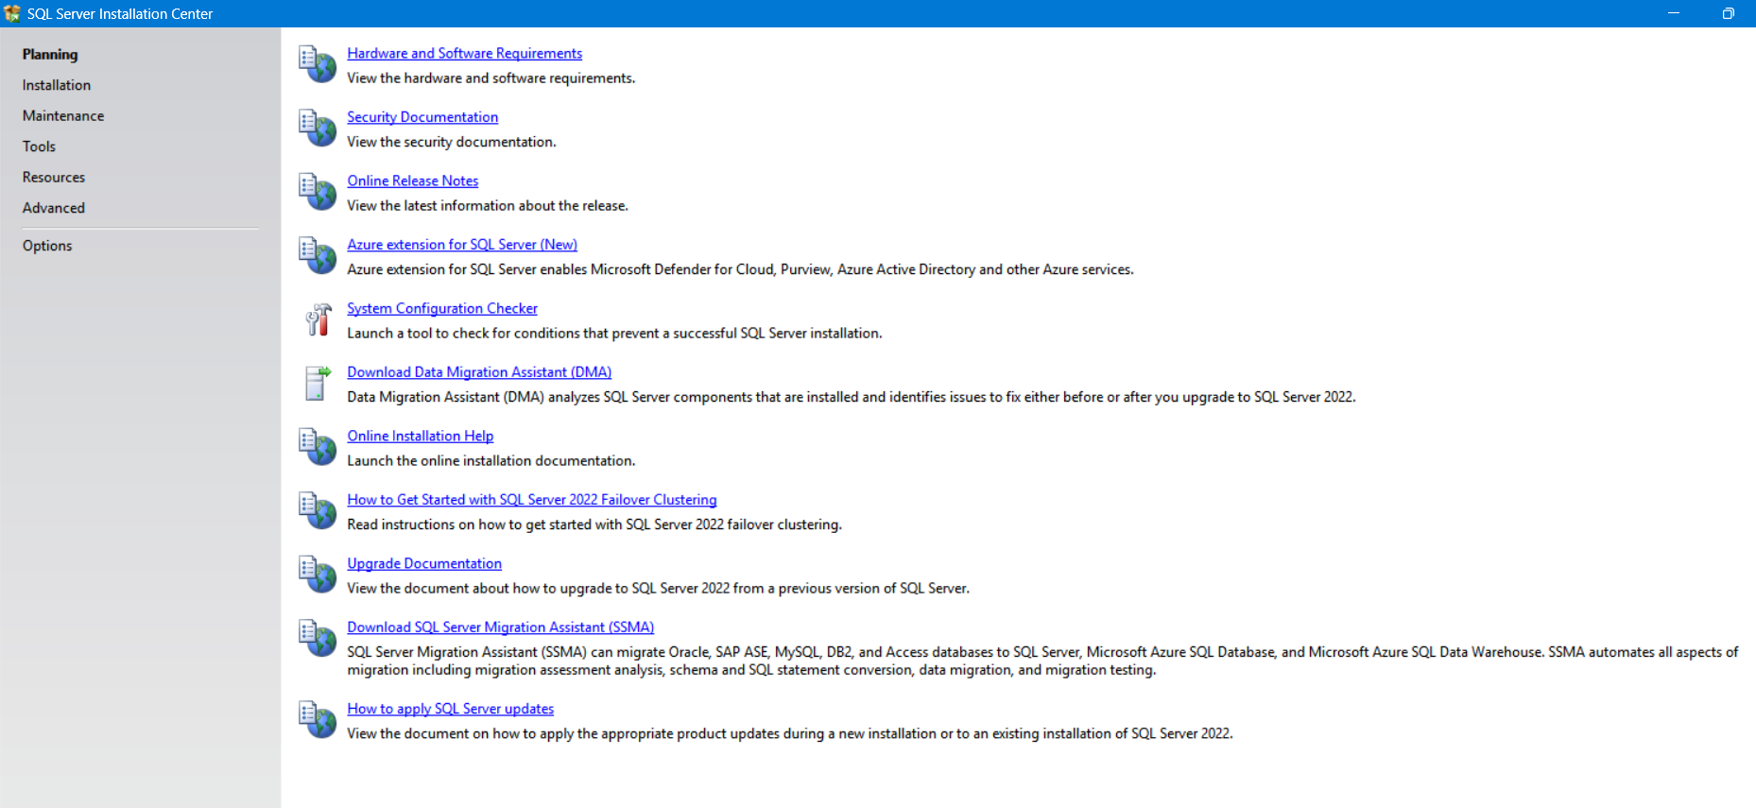
Ở giao diện SQL Sever Installation Center, nơi quản lý cài đặt và cấu hình SQL Sever 2022. Các tuỳ chọn trong phần Planning (Lập kế hoạch) chủ yếu là tài liệu hướng dẫn và công cụ kiểm tra trước khi cài đặt.

Slide 7
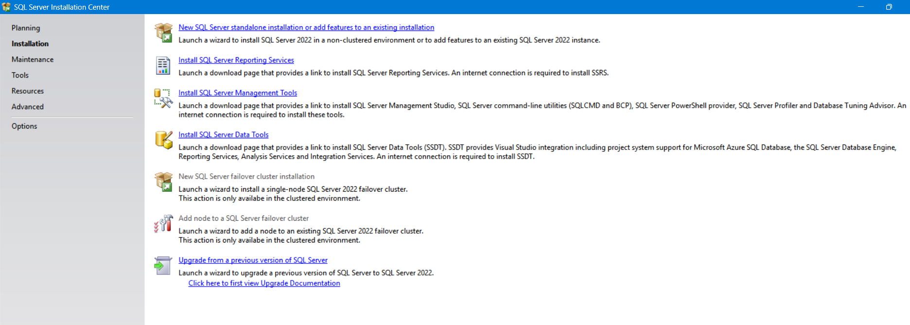
Phần Installation là nơi ta có thể cài đặt mới, nâng cấp, hoặc thêm các tính năng cho SQL Sever.

Slide 8
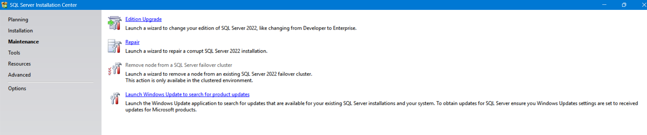
Phần Maintenance chứa các công cụ để quản lý, sửa chữa và cập nhật SQL Sever sau khi cài đặt.

Slide 9
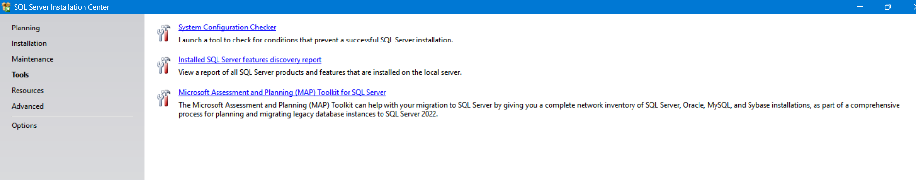
Phần Tools cung cấp các công cụ hỗ trợ kiểm tra, đánh giá và quản lý SQL Sever.

Slide 10
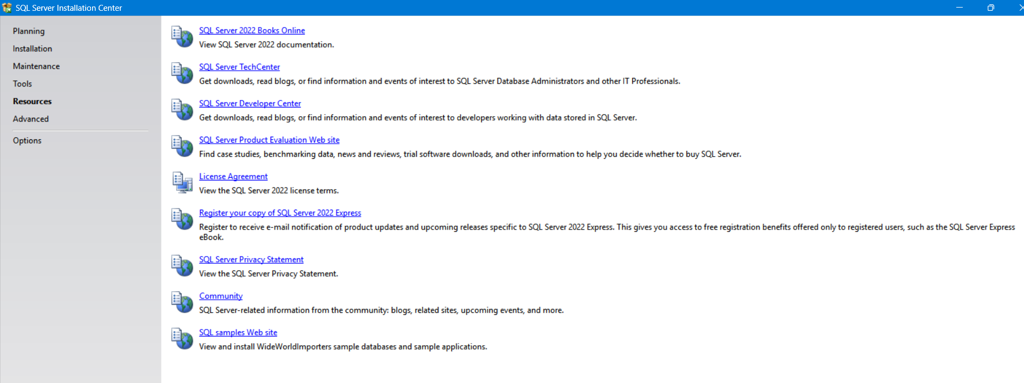
Phần Resources cung cấp tài nguyên và thông tin hỗ trợ liên quan đến SQL Sever 2022.

Slide 11
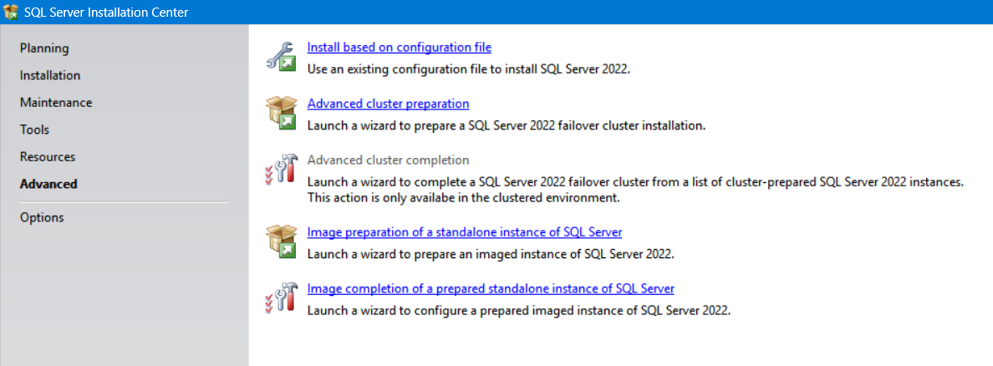
Mục Advanced cung cấp các tuỳ chọn cài đặt nâng cao, chủ yếu dành cho môi trường doanh nghiệp hoặc triển khai đặc biệt.

Slide 12
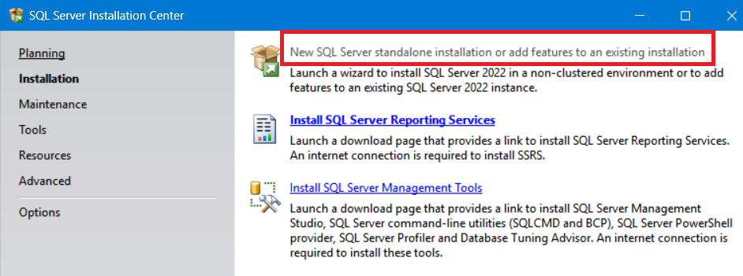
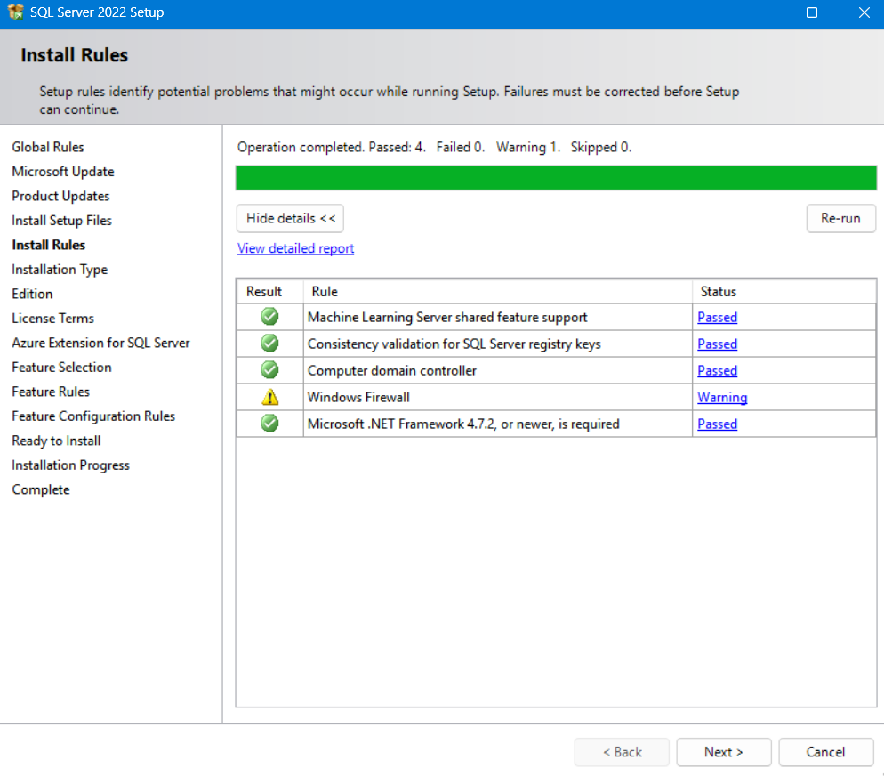
Ở Installation, chọn mục New SQL Server stand-alone installation or add features to an existing installation. Ấn Install => Next.

Slide 13
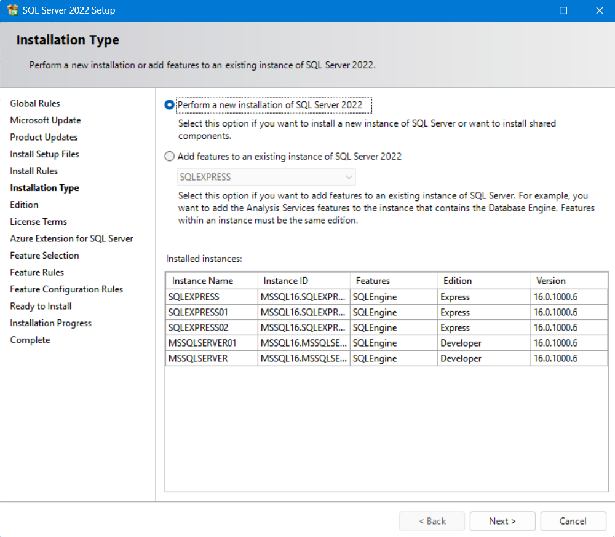
Ở giao diện SQL Sever 2022 Setup có 2 lựa chọn: 1. Perform a new installation of SQL Server 2022 - Cài đặt một phiên bản SQL Server mới hoàn toàn. - Lựa chọn này phù hợp khi bạn muốn tạo một instance (phiên bản) SQL Server mới mà không ảnh hưởng đến các instance hiện có 2. Add features to an existing instance of SQL Server 2022 - Thêm tính năng mới vào một instance SQL Server đã cài đặt. - Nếu bạn đã có SQL Server nhưng muốn bổ sung các tính năng như Analysis Services, Reporting Services hoặc Machine Learning Services, bạn nên chọn tùy chọn này. Ta chọn Perform a new installation of SQL Server 2022 => Next.

Slide 14
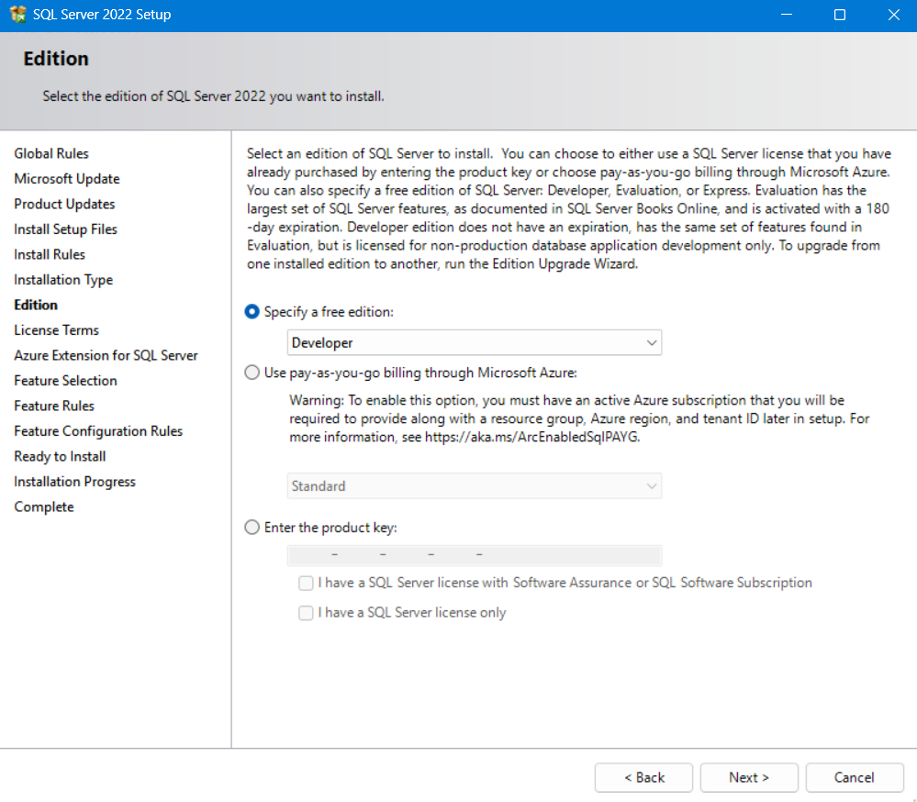
Chọn Developer Edition > Next

Slide 15
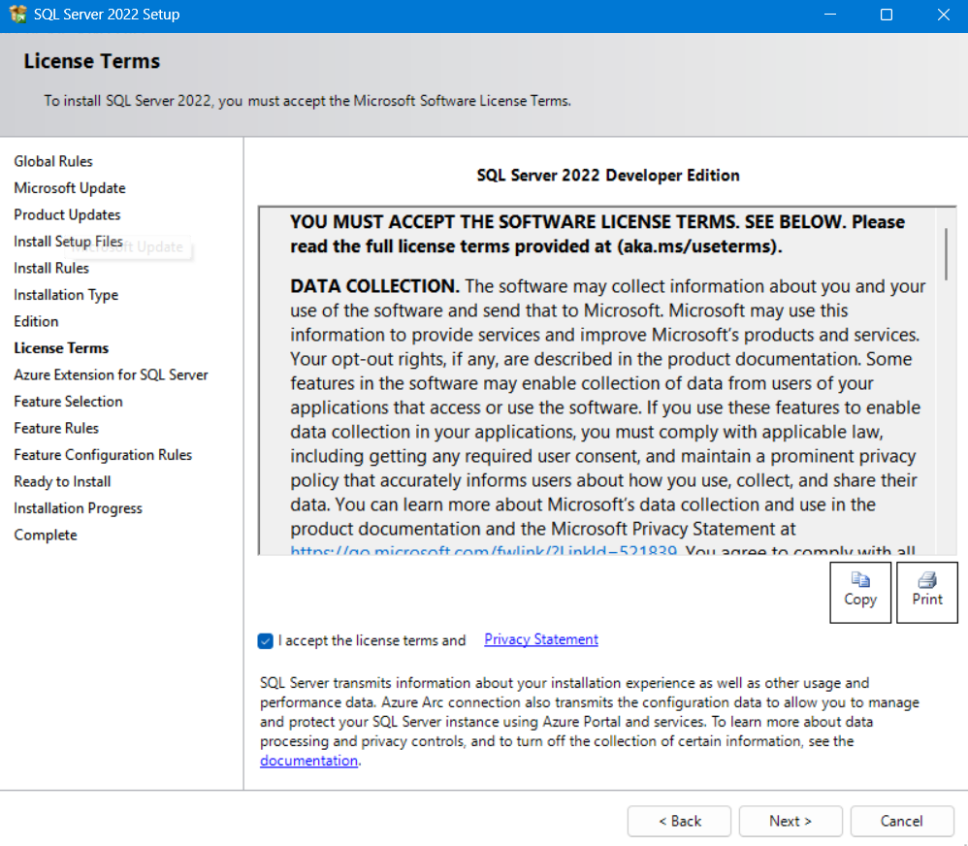
Chọn I accept the license terms and => Next

Slide 16
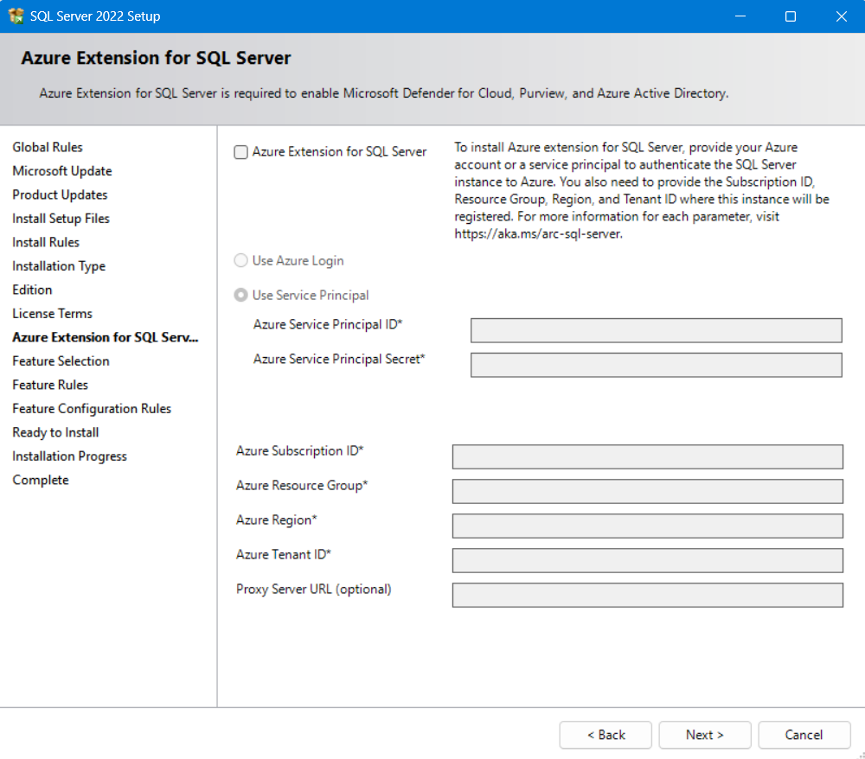
Ở mục Azure extensions for sql server, bỏ chọn mục đó rồi nhấn Next.

Slide 17
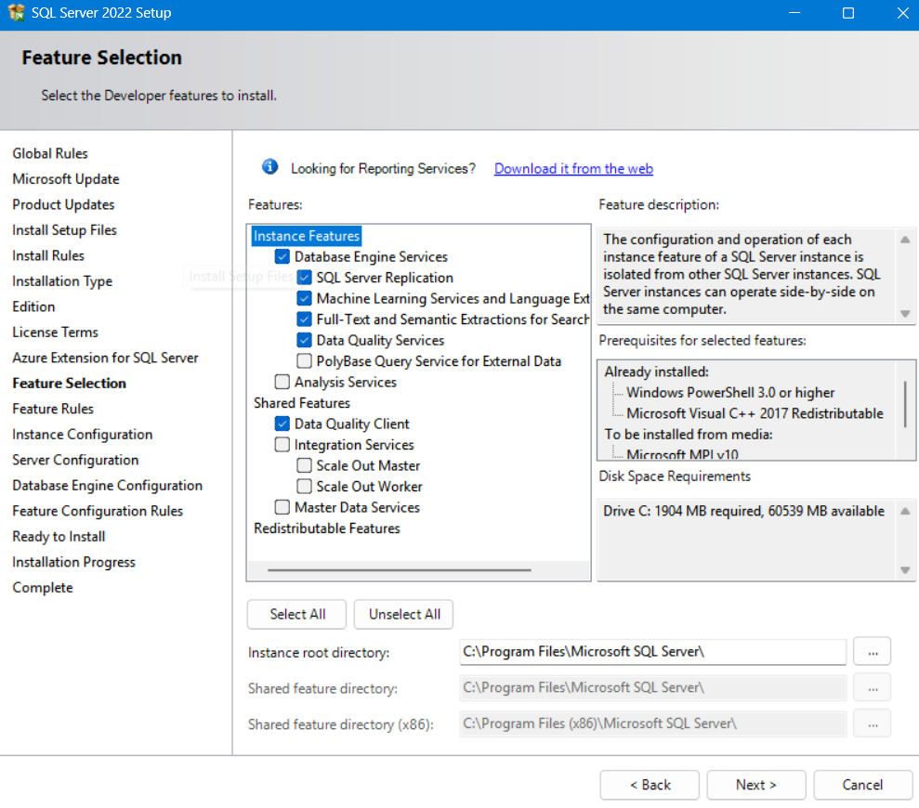
Tại giao diện này, nên chọn các thư mục sau: 1. Database Engine Services (Bắt buộc) → vì đây là thành phần chính để chạy SQL Server. 2. SQL Sever Replication → Chọn nếu bạn cần đồng bộ dữ liệu giữa các sever 3. Full-Text and Semantic Extractions for Search → Chọn nếu bạn cần tìm kiếm văn bản nâng cao 4. Machine Leaning Services and Language Extensions → Chỉ cần nếu bạn chạy ML trên SQL Sever Sau đó ấn Next.

Slide 18
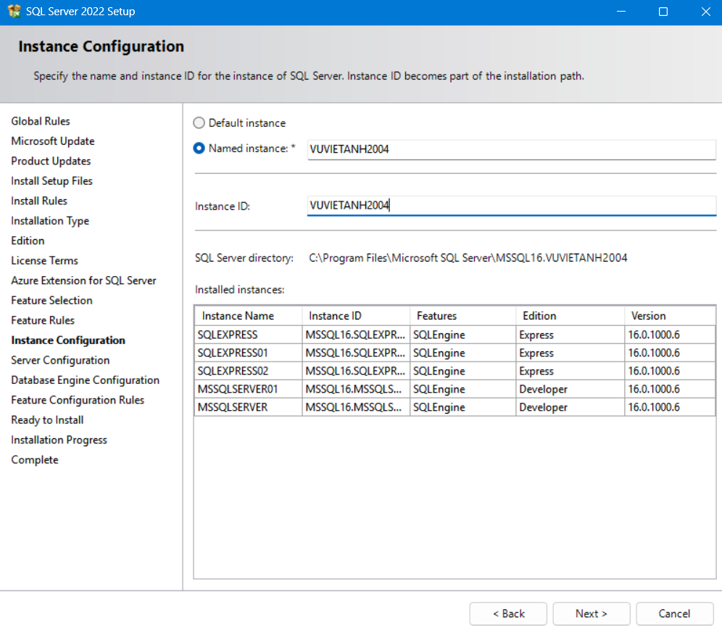
Chọn Named instance (Đặt tên riêng cho instance). Ấn Next rồi chờ đợi để tải.

Slide 19
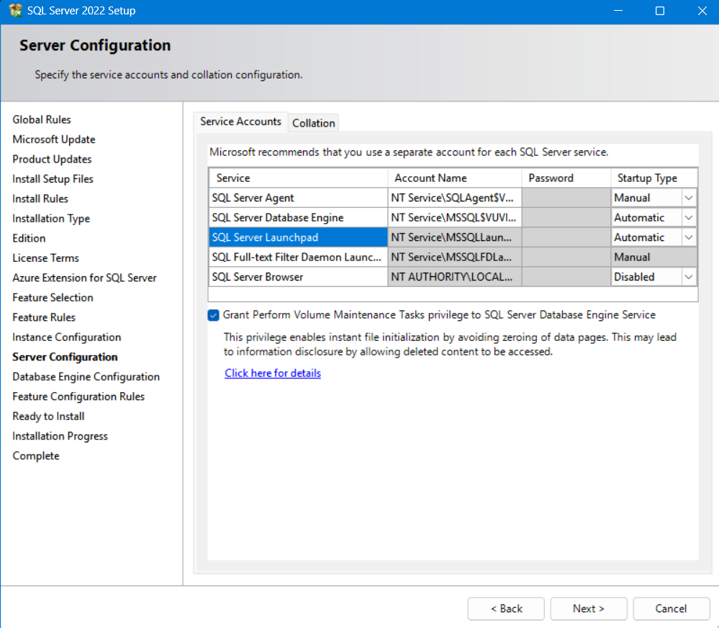
Ở Server Configuration, ta làm các bước sau: 1. Giữ nguyên các giá trị mặc định nếu bạn không có yêu cầu đặc biệt. 2. Nếu muốn SQL Server Browser luôn chạy, hãy đặt Startup Type của SQL Server Browser thành Automatic (mặc định nó đang Disabled). Điều này hữu ích nếu bạn muốn kết nối từ xa. 3. Tích vào ô Grant Perform Volume Maintenance Tasks nếu bạn muốn cải thiện hiệu suất ghi dữ liệu (tùy chọn). 4. Nhấn Next để tiếp tục.

Slide 20
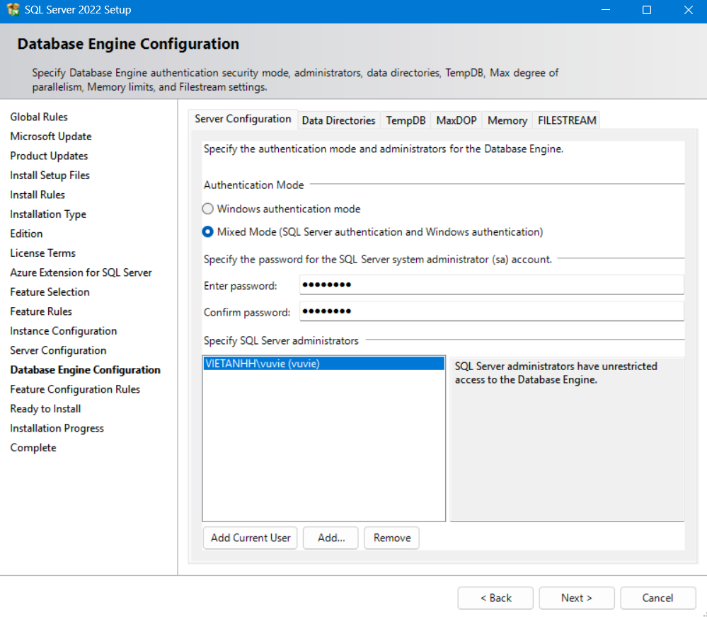
Ở bước Database Engine Configuration, bạn cần thực hiện: 1. Chọn chế độ xác thực - Nếu muốn sử dụng cả xác thực SQL Server và Windows, chọn Mixed Mode (đã được chọn sẵn trong ảnh). 2. Đặt mật khẩu cho tài khoản "sa“ Nhập mật khẩu mạnh vào cả hai ô Enter password và Confirm password. 3. Chọn quản trị viên SQL Server Nhấn Add Current User để thêm tài khoản hiện tại của bạn làm quản trị viên SQL Server. 4. Nhấn "Next" để tiếp tục.

Slide 21
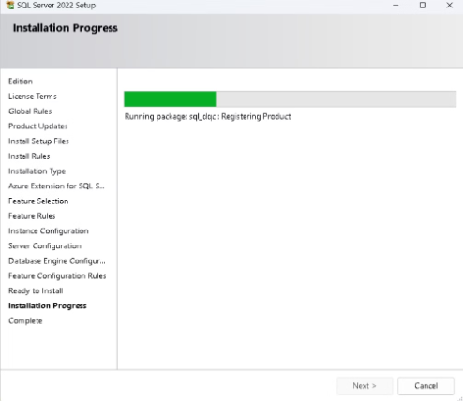
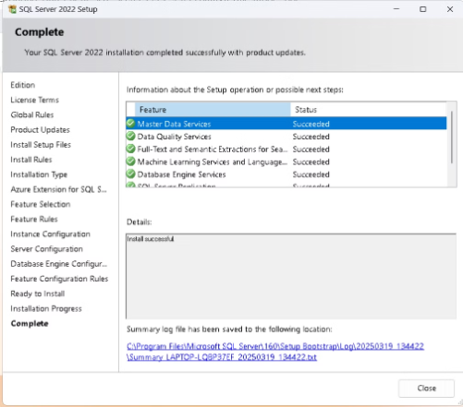
- Tới bước này hãy chờ install - Sau khi cài thành công rồi ấn Close.

Slide 22
2. Cài Đặt SQL Server Management Studio (SSMS)
Bước 1: Tải file cài đặt SSMS
SQL Server Management Studio (SSMS), một công cụ quan trọng để quản lý và thao tác với cơ sở dữ liệu SQL Server.
Đầu tiên là tải file cài đặt SSMS từ trang Web https://aka.ms/ssmsfullsetup
Sau khi tải xong mở file đó

Slide 23
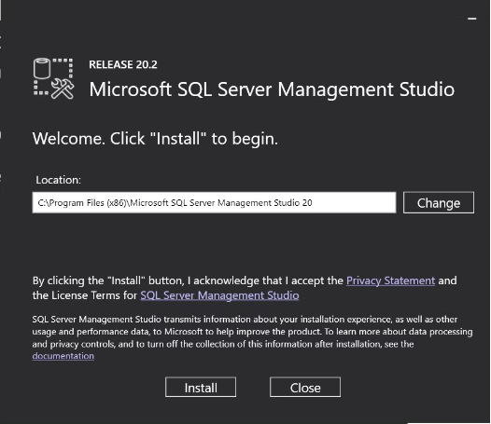
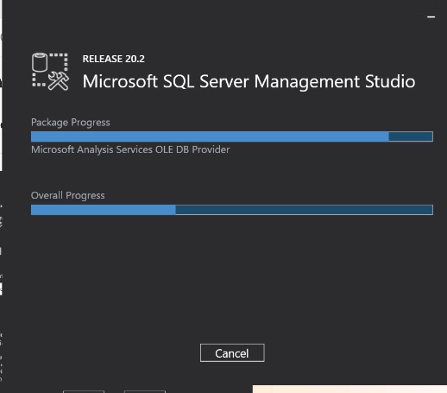
Bước 2: Cài đặt SSMS Mở file vừa tải xuống và bấm Install. Chờ đợi quá trình cài đặt hoàn tất.

Slide 24
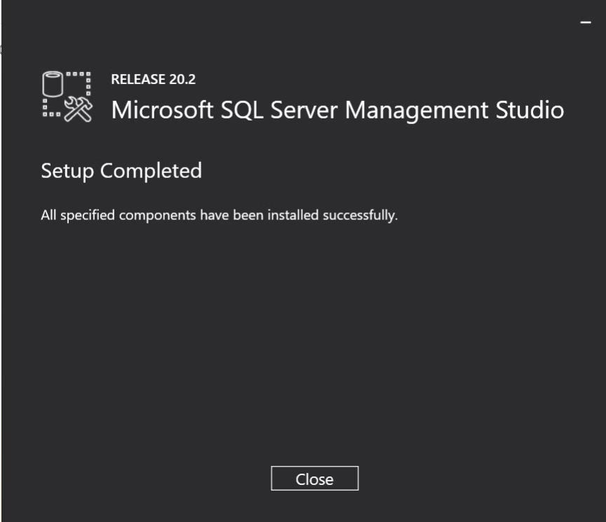
Bước 3: Hoàn tất cài đặt Sau khi cài đặt xong ấn Close hoàn tất.

